Slide 1
TỔNG QUAN VỀ LẬP TRÌNH
Bài 1

Slide 2

Nội dung
1
Khái niệm lập trình
2
Các bước lập trình
3
Giải thuật
4
Lưu đồ giải thuật

Slide 3
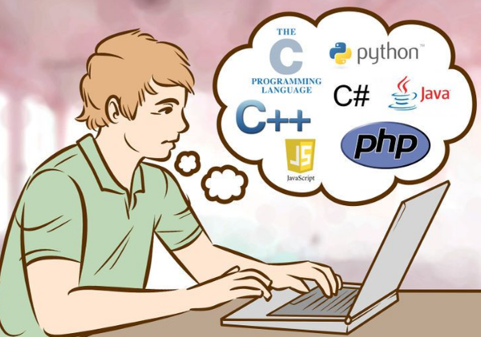
Khái niệm lập trình máy tính
Lập trình máy tính (gọi tắt là lập trình - programming) là kỹ thuật cài đặt một hoặc nhiều thuật toán trừu tượng có liên quan với nhau bằng một hoặc nhiều ngôn ngữ lập trình để tạo ra một chương trình máy tính. Lập trình có các thành tố nghệ thuật, khoa học, toán học, và kỹ nghệ (theo Wikipedia)

Slide 4
Các bước lập trình
Tìm hiểu mục đích, yêu cầu của bài toán
Mô tả giải thuật và vẽ sơ đồ
Viết chương trình
Các lệnh sắp xếp tuần tự
Các lệnh sắp xếp theo kiểu rẻ nhánh
Nhập liệu và chạy thử
Sửa chương trình và kiểm tra kết quả
Ứng dụng và bảo trì chương trình

Slide 5

Giải thuật
Giải thuật - algorithm là một dãy các chỉ dẫn rõ ràng và hữu hạn, gồm các thao tác mà con người hay máy móc có khả năng thực hiện nhằm đạt được mục tiêu đề ra.

Slide 6
Giải thuật
Ví dụ giải phương trình bậc nhất ax+b=0, lần lượt ta làm như sau:
Nhập hệ số a, b
Nếu a = 0
nếu b = 0 -> Vô số nghiệm
ngược lại -> Vô nghiệm
Nếu a <> 0 -> x = -b/a
Các bước làm ở trên để giải PT bậc nhất gọi là ngôn ngữ giải thuật

Slide 7
Mô tả giải thuật
Ngôn ngữ giải thuật:
Ký hiệu, ký tự, chuỗi, ký số
Bộ từ khóa để biểu diễn lệnh như;
bắt đầu; kết thúc
nếu… thì;
hoặc… là…thì;
khi;
trong khi… thì;

Slide 8
Mô tả giải thuật
Ví dụ: giải thuật giải pt bậc 2:
Bắt đầu
Kiểu dữ liệu của các biến;
Nhập hệ số a;
Khi a <> 0 thì
Nhập hệ số b,c;
Delta = b*b – 4*a*c;
Nếu delta < 0 thì pt vô nghiệm
[ngược lại]
nếu delta = 0 thì pt có nghiệm kép
[ngược lại] thì pt có 2 nghiệm phân biệt
Xem kết quả;
Kết thúc

Slide 9
Lưu đồ giải thuật
Lưu đồ giải thuật dùng để diễn tả giải thuật bằng các khối hình học
Các ký hiệu
Bắt đầu hoặc kết thúc
Nhập xuất dữ liệu
Tính toán
Khảo sát điều kiện
In dữ liệu
Đường đi của giải thuật

Slide 10
Lưu đồ giải thuật
Ví dụ vẽ lưu đồ giải thuật giải pt bậc nhất ax + b = 0
Bắt đầu
Nhập a,b
đúng
a = 0
sai
sai
b = 0
Vô nghiệm
x= - b/a
đúng
Vô số nghiệm
Nghiệm x
Kết thúc

Slide 11


